Slide 1
Introdução à comunicação de dados e ao teleprocessamento
Redes de Computadores
Eduardo Furlan Miranda
2026-02-01
Baseado em: NUNES, S. E. Redes de Computadores.
Londrina: EDE SA, 2017. ISBN 978-85-522-0194-6.

Slide 2
Década de 1960
Primeiros estudos relacionados a redes de computadores
Leonardo Kleinrock (1961 a 1964), por meio de seus estudos de doutorado no MIT, desenvolveu uma técnica de comutação de pacotes em rajadas
Paul Baran (1964) deu continuidade aos estudos de Kleinrock e efetuou a transmissão segura de voz em redes militares
Em 1967, surge a Arpanet por meio dos estudos desenvolvidos no MIT

Slide 3
Década de 1960
Em 1969, na Universidade da Califórnia em Los Angeles (UCLA), foi instalada a primeira rede com a capacidade de transmissão de mensagens por meio de interfaces
Em 1972, a Arpanet possuía 15 nós de redes e havia desenvolvido o primeiro protocolo de comunicação em rede, chamado NCP (Network Control Protocol)
Havia interesse militar no desenvolvimento

Slide 4
Década de 1970
ALOHAnet: rede que ligava as universidades do Havaí, onde se utilizavam micro-ondas para prover a comunicação de dados
Cyclades, rede francesa que utilizava comutação de pacotes desenvolvida por Louis Pouzin
Rede SNA pertencente à IBM, com um trabalho próximo ao que era realizado na Arpanet
Primeiras versões dos protocolos, incluindo TCP, IP e UDP
Darpa (agência militar) patrocina vários estudos

Slide 5
Década de 1980
As universidades formaram uma confederação de redes com aproximadamente cem mil dispositivos
1 de janeiro de 1983: o protocolo TCP/IP foi adotado oficialmente
Surge o sistema de controle de nomes de domínios (DNS)
Projeto Minitel, françês: 20% da população três tipos de serviços digitais - acesso à lista telefônica, navegação por sites particulares e a utilização de home banking

Slide 6
Década de 1990
World Wide Web (WWW), inventada no CERN (Organização Europeia para a Investigação Nuclear)
Evolução do hipertexto de websites e dos navegadores
Empresas e universidades: e-mail, e-commerce, ICQ, P2P
Crescimento da Microsoft, Cisco, AOL, e-Bay e Amazon
Pesquisas para aumento de velocidade de transmissão, novos equipamentos e métodos de acesso à Internet

Slide 7
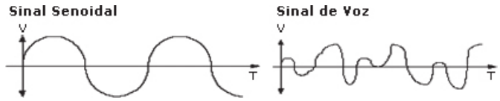
Atualmente
Uso de vídeo on demand, VoIP, jogos on-line, streaming de músicas, entre outros
Dispositivos conectados: carros, celulares, televisores, etc.
Obs.: vários protocolos atuam juntos - HTTP, DNS, TCP/IP, etc.
Sinal analógico
  Amplitude, Frequência, Fase

Slide 8
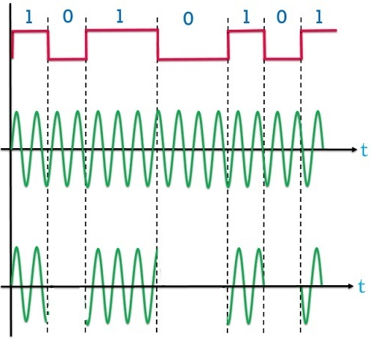
Sinal digital
  A representação usa valores discretos e finitos (ex.: “0”, e “1”)
  Maior imunidade a ruídos
  Detecção e correção de erros
  Fácil armazenar, comprimir e processar por software
  Necessita de conversão (ADC/DAC) e de codificação
  Transmissão (antena) via Modulação Digital sobre portadora analógica

Slide 9
Transmissão
Internet da operadora
  O modem recebe os sinais emitidos pelo computador (notebooks, tablets, smartphones) e coloca no meio de transmissão fornecido pela operadora (processo conhecido como modulação)
  Ao chegar ao destino, é efetuado o processo inverso
Tipos/modos de transmissão dos sinais nas redes de comunicação
  Varia conforme o sentido pelo qual ocorrem as trocas de mensagens, o número de bits enviados simultaneamente e a sincronização entre computador e servidor
  Basicamente, 3 categorias: Simplex, Half-duplex, Full-duplex

Slide 10
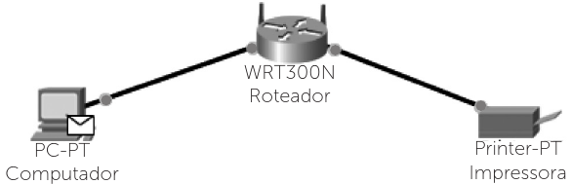
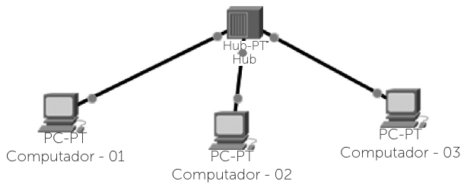
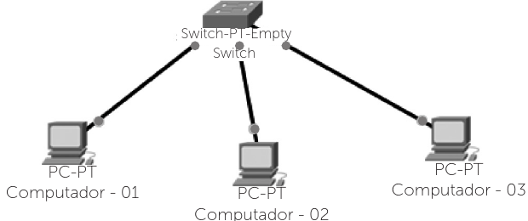
Simplex: comunicação em sentido único
Half-duplex: não é simultâneto
Duplex: simultâneo

Slide 11
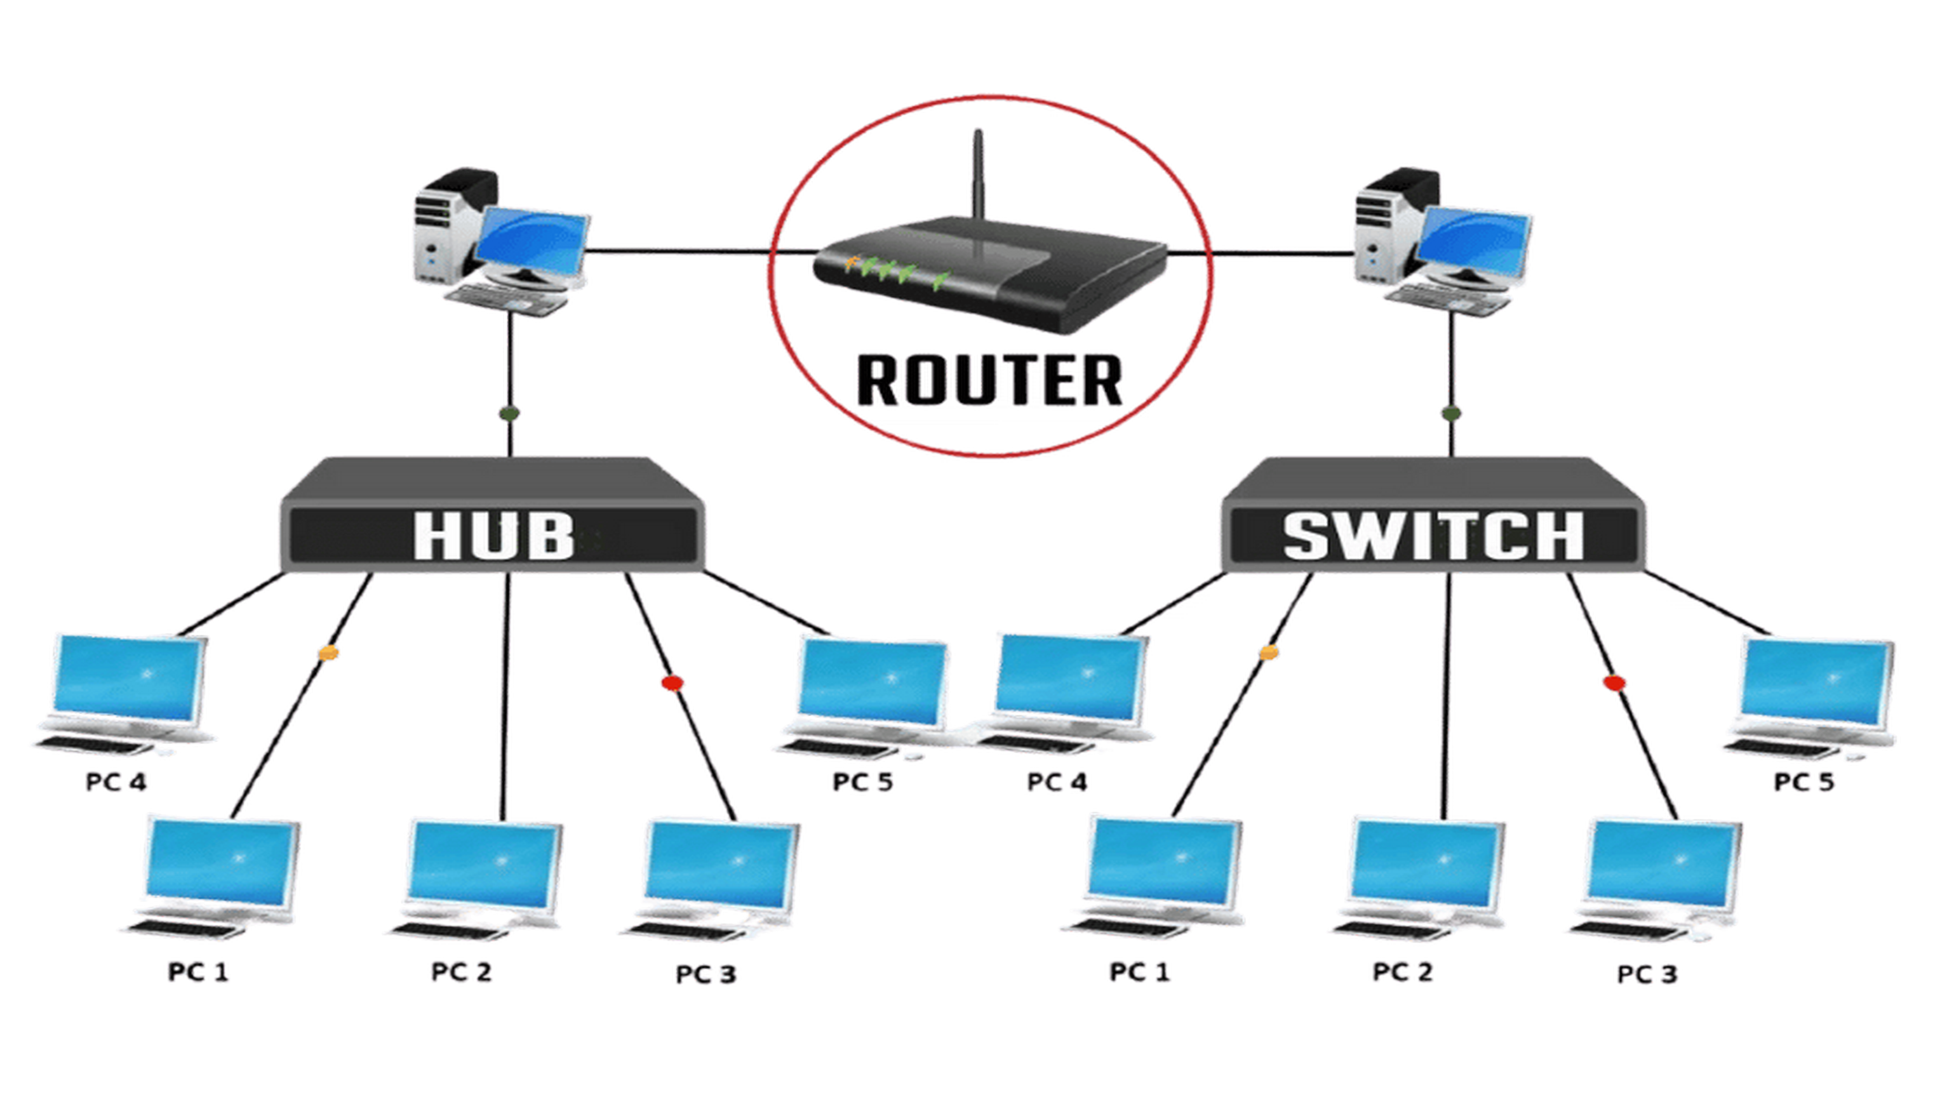
Hub x Router x Switch

Slide 12
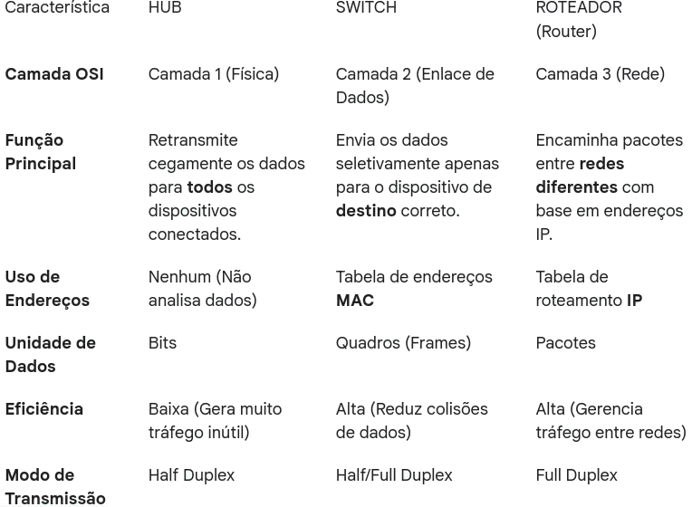

Slide 13
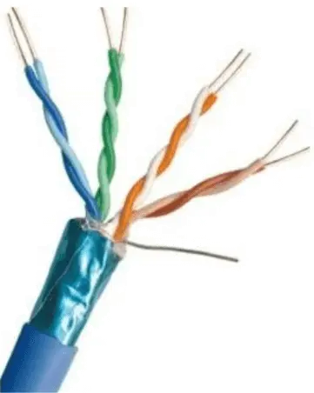
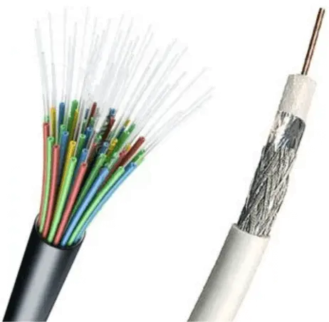
Meios de transmissão
Guiado
  Par trançado
  Cabo coaxial
  Fibra ótica
Não guiado
  Rádio
  Micro-ondas
  Satélites

Slide 14
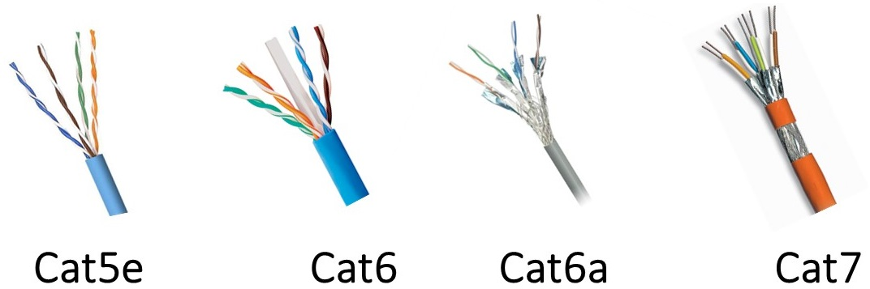
Par-trançado
  Fios enrolados de forma helicoidal (reduz interferências)
  Sinais analógicos ou digitais
  CAT: largura de banda suportada

Slide 15
Cabo coaxial
  Um núcleo de cobre, circundado por uma malha externa
  Distâncias maiores, maior velocidade, menos ruído, comparado ao par trançado
    10Base2
      10: taxa de transmissão de 10 Mbps
      2: segmentos de até aprox. 200 m
    10Base5
      10: taxa de transmissão de 10 Mbps
      5: segmentos de até aprox. 500 m

Slide 16
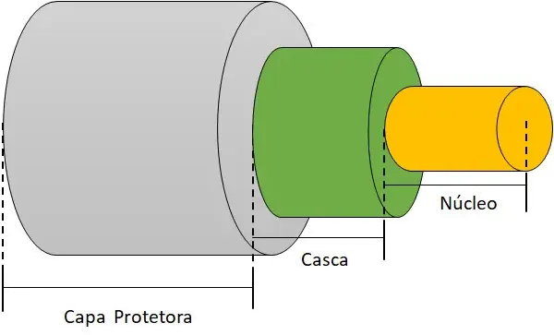
Fibra óptica
Núcleo
Casca
Capa protetora
  Transmissão por luz (usa Lasers (principalmente) ou LEDs)
  O sinal óptico é transformado em sinal elétrico, e vice-versa
  Wavelength Division Multiplexing (WDM): permite o envio de múltiplos sinais (em diferentes comprimentos de onda) por uma única fibra, atingindo velocidades de Terabits por segundo
  Alta largura de banda, imunidade a interferência eletromagnética, longa distância

Slide 17
Rádio
  Usa torres de transmissão e antenas
  Obstáculos atenuam o sinal
  Sujeito a interferências e falhas
  Tem a vantagem de não precisar das instalações e cabos

Slide 18
Micro-ondas & Satélite
Micro-ondas
  Devido à característica de transmissão deste tipo de onda, a transmissão é direcional (“em linha reta”)
  Necessário visada entre as antenas
  Até 80 km com uma antena a 100 m do solo
Satélite
  Geoestacionário, órbita baixa (LEO), média (MEO), alta (HEO)
  Atrasos (latência)
  Interferências climáticas

Slide 19
Escolha
Os meios escolhidos para a transmissão podem variar conforme
  Disponibilidade de infraestrutura
  Geografia
  Distância entre os pontos
  Viabilidade financeira
  outros

